Slide 1

Об организации и выполнении мероприятий по обеспечению антитеррористической защищенности объектов (территорий) организаций, находящихся в ведении Министерства социальной политики Свердловской области
Александр Геннадьевич Попов,
главный специалист отдела организации деятельности учреждений социального обслуживания
Министерства социальной политики Свердловской области
23 мая 2018

Slide 2
Нормативные документы
Постановление Правительства Российской Федерации от 13.05.2016 № 410 «Об утверждении требований к антитеррористической защищенности объектов (территорий) Министерства труда
и социальной защиты Российской Федерации
и объектов (территорий), относящихся к сфере деятельности Министерства труда и социальной защиты Российской Федерации, и формы паспорта безопасности этих объектов (территорий)»

Slide 3
Нормативные документы
Приказ Министерства социальной политики Свердловской области от 29.07.2016 № 439 «Об организации работы по антитеррористической защищенности объектов (территорий) Министерства социальной политики Свердловской области, территориальных отраслевых исполнительных органов государственной власти Свердловской области – управлений социальной политики Министерства социальной политики Свердловской области и государственных учреждений, подведомственных Министерству социальной политики Свердловской области».

Slide 4
Мероприятия, выполненные в управления и учреждениях
Руководителями управлений и учреждений в соответствии
с приказом Министерства от 29.07.2016 № 439 были выполнены следующие мероприятия:
изданы приказы о создании межведомственных комиссий;
проведены заседания комиссий по обследованию
и категорированию объектов (территорий);
проведено обследование и категорирование объектов (всего 309, в том числе 81 объект первой категории, 228 объектов второй категории).
В первом квартале 2017 года паспорта безопасности
на все объекты были разработаны и согласованы
с руководителями территориальных органов безопасности и территориальных органов МВД и МЧС.

Slide 5
Организационно-Методические документы
Методические рекомендации по обеспечению правопорядка и антитеррористической защищенности учреждений социальной сферы
и Рекомендации по обучению персонала объекта социальной сферы порядку действий при угрозе либо совершении противоправного действия (бездействия), в том числе террористического акта, разработанные Департаментом общественной безопасности Свердловской области и доведенные до управлений и учреждений письмом Министерства политики Свердловской области от 08.09.2016 № 07-18-10/6875
Организационные указания Министерства политики Свердловской области от 27.12.2016 №07-18-16/9971
«Об организации работы с информацией ограниченного распространения».

Slide 6
Организационно-Методические документы
Методические рекомендации Управления Федеральной службы войск национальной гвардии Российской Федерации по Свердловской области «Обеспечение антитеррористической (противо- криминальной) защищенности учреждений социальной сферы с круглосуточным пребыванием людей», доведенные до управлений и учреждений письмом Министерства политики Свердловской области от 19.10.2017 № 07-18-10/8021.

Slide 7
Мероприятия, выполненные в управления и учреждениях
В соответствии с указаниями (письмом) Министерства от 19.10.2017 № 07-18-10/8021 «О дополнительных мерах по профилактике терроризма» в управлениях и учреждениях выполнены следующие мероприятия:
проведена актуализация локальных нормативных актов, регламентирующих порядок действий сотрудников (работников) при получении информации об угрозе совершения террористического акта в соответствии
с Методическими рекомендациями Управления Федеральной службы войск национальной гвардии Российской федерации по Свердловской области;
проведен анализ состояния антитеррористической защищенности объектов (территорий) управлений и учреждений в соответствии с рекомендациями межведомственных комиссий по обследованию и категорированию объектов (территорий);
определен перечень работ по совершенствованию инженерно-технической укрепленности объектов на 2018 год.

Slide 8
Нормативные документы
Постановление Правительства Российской Федерации
от 07.02.2018 № 120 «О внесении изменений в постановление Правительства Российской Федерации от 13.05.2016 № 410»:
в состав межведомственной комиссии вместо представителей МВД России включаются представители Федеральной службы войск национальной гвардии России или подразделения вневедомственной охраны войск национальной гвардии России;
в форме паспорта слова «МВД России» заменяются словами «Росгвардии или подразделения вневедомственной охраны войск национальной гвардии России»;
в раздел III. «Мероприятия по обеспечению антитеррористической защищенности объектов (территорий)» включены мероприятия по защите служебной информации ограниченного распространения, содержащиеся в паспорте безопасности объекта, а также информации
о принимаемых мерах по антитеррористической защищенности объекта.

Slide 9
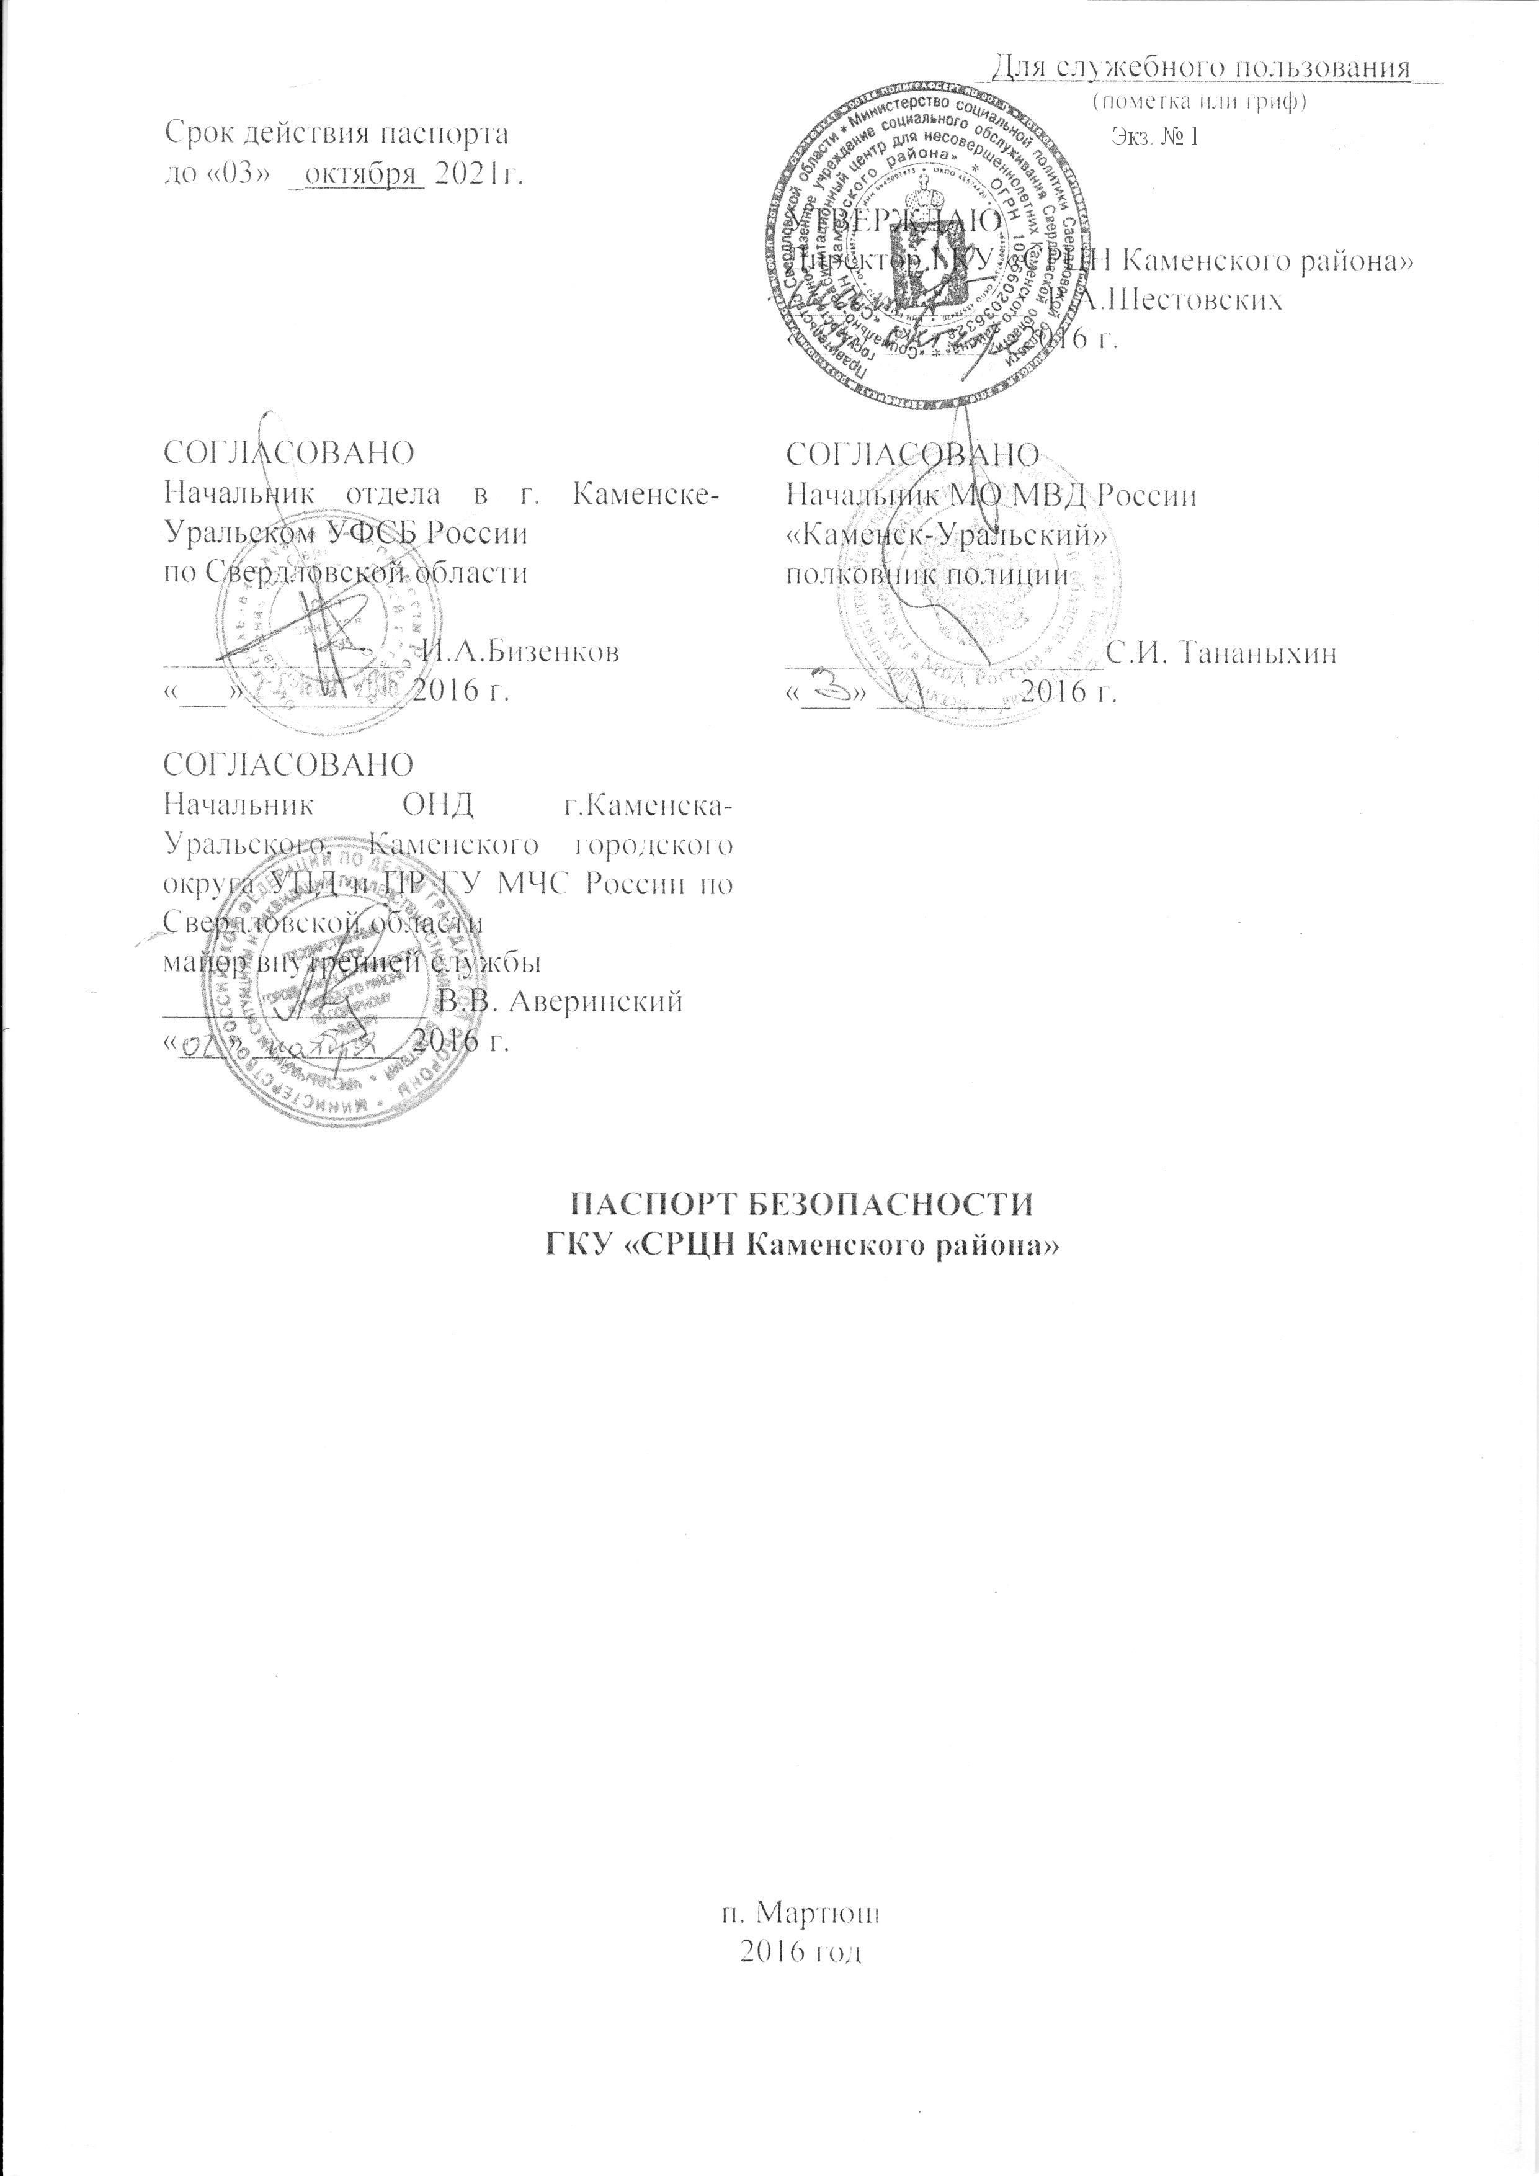

Slide 10
Постановления Правительства Российской Федерации от 07.02.2018 № 120
В связи с изменениями необходимо:
Организовать взаимодействие с представителями Федеральной службы войск национальной гвардии России или подразделения вневедомственной охраны войск национальной гвардии России.
Издать в управлениях и учреждениях приказы
о внесении изменений в состав межведомственных комиссий по обследованию и категорированию объектов (территорий).
Согласовать паспорта безопасности с представителями Федеральной службы войск национальной гвардии России или подразделения вневедомственной охраны войск национальной гвардии России.

Slide 11
Постановления Правительства Российской Федерации от 07.02.2018 № 120
пункт 15 дополнить пунктом «Г» следующего содержания:
«г) обеспечение защиты служебной информации ограниченного распространения, содержащейся в паспорте безопасности объекта (территории), иных документах и на других материальных носителях информации, в том числе служебной информации ограниченного распространения о принимаемых мерах по антитеррористической защищенности объекта (территории) достигается посредством:
ограничения доступа должностных лиц (работников) к служебной информации ограниченного распространения, содержащейся в паспорте безопасности объекта (территории), иных документах и на других материальных носителях информации;
определения обязанностей лиц, допущенных к служебной информации ограниченного распространения, в том числе лиц, ответственных за хранение паспорта безопасности объекта (территории), иных документов и на других материальных носителей информации, содержащих сведения о состоянии антитеррористической защищенности объекта (территории) и принимаемых мерах по её усилению;
обеспечения надлежащего хранения и использования служебной информации ограниченного распространения, содержащейся в паспорте безопасности объекта (территории), иных документах и на других материальных носителях информации;
организация и осуществления контроля за обеспечением установленного порядка работы со служебной информации ограниченного распространения и её хранения в целях выявления и предупреждения возможной утечки служебной информации, в то числе содержащейся в паспорте безопасности объекта (территории), иных документах
и на других материальных носителях информации;
подготовки и переподготовки должностных лиц (работников по вопросам работы
со служебной информации ограниченного распространения.»

Slide 12
Постановления Правительства Российской Федерации от 07.02.2018 № 120
В связи с изменениями необходимо:
Издать в управлениях и учреждениях приказы о внесении изменений в порядок работы с информацией ограниченного распространения, которым будут утверждены:
Список должностных лиц (работников) допущенных к служебной информации ограниченного распространения, содержащейся
в паспорте безопасности объекта (территории) и иным сведениям
о состоянии антитеррористической защищенности объекта (территории) и принимаемых мерах по её усилению;
Инструкция должностным лицам, допущенным к служебной информации ограниченного распространения, содержащейся
в паспорте безопасности объекта (территории) и иным сведениям
о состоянии антитеррористической защищенности объекта (территории) и принимаемых мерах по её усилению,
в которой определить порядок хранения паспорта безопасности объекта (территории) и другой информации, содержащей сведения
о состоянии антитеррористической защищенности объекта (территории), организация контроля за обеспечением установленного порядка работы и меры по предупреждению возможной утечки указанной информации.

Slide 13
V. Контроль за выполнением требований к антитеррористической защищенности объектов (территорий)
23. Контроль за выполнением требований к антитеррористической защищенности объектов (территорий) осуществляется руководителями органов (организаций), являющихся правообладателями объектов (территорий), или уполномоченными ими лицами в виде проверок.
24. Плановая проверка антитеррористической защищенности объекта (территории) проводится не реже одного раза в 3 года в соответствии с планом-графиком проверок, утверждаемым руководителем органа (организации), являющегося правообладателем объекта (территории).
Не позднее 2019 года во всех управлениях и учреждениях, имеющих паспорта безопасности должны быть проведены плановые проверки.
26. Внеплановая проверка антитеррористической защищенности объекта (территории) проводится по решению руководителя органа (организации), являющегося правообладателем объекта (территории), и (или) вышестоящего органа (организации) при получении информации о несоблюдении на объекте (территории) требований к антитеррористической защищенности объекта (территории), а также после актуализации паспорта безопасности объекта (территории).
28. По результатам плановой или внеплановой проверки антитеррористической защищенности объекта (территории) оформляется акт проверки с отражением в нем состояния антитеррористической защищенности объекта (территории) и предложений по устранению выявленных нарушений и недостатков.
29. В целях устранения нарушений и недостатков, выявленных в ходе проведения проверки антитеррористической защищенности объекта (территории), должностным лицом, осуществляющим непосредственное руководство на объекте (территории), составляется план мероприятий по устранению выявленных нарушений и недостатков, копия которого направляется в орган (организацию), проводивший проверку.

Slide 14
VI. Паспорт безопасности объекта (территории)
35. Актуализация паспорта безопасности объекта (территории) осуществляется не реже одного раза в 5 лет, а также в случае изменения:
а) общей площади и периметра объекта (территории);
б) количества потенциально опасных и критических элементов объекта (территории);
в) сил и средств, привлекаемых для обеспечения антитеррористической защищенности объекта (территории);
г) мер по инженерно-технической защите объекта (территории).
36. Актуализация паспорта безопасности объекта (территории) осуществляется в порядке, предусмотренном для его разработки.
37. Изменения вносятся во все экземпляры паспорта безопасности объекта (территории) с указанием причин и дат их внесения.
38. Решение о замене паспорта безопасности объекта (территории) принимается должностным лицом, осуществляющим непосредственное руководство деятельностью работников на объекте (территории),
по результатам его актуализации.
39. Утративший силу паспорт безопасности объекта (территории) хранится
на объекте (территории) в течение 5 лет.

Slide 15
О предоставлении отчетов о состоянии комплексной безопасности в учреждениях социального обслуживания Свердловской области
Александр Геннадьевич Попов,
главный специалист отдела организации деятельности учреждений социального обслуживания
Министерства социальной политики Свердловской области
23 мая 2018

Slide 16
Нормативные документы
Перечень поручений Президента Российской Федерации от 13.11.2009 № Пр-3021.
Письмо полномочного представителя Президента Российской Федерации в Уральском федеральном округе от 25.01.2017 № А54-8-77.
Письмо Министерства социальной политики Свердловской области от 17.10.2017 № 07-18-16/7944 «О направлении информации по исполнению
абзаца 2 пункта 2 перечня поручений
Президента Российской Федерации от 13 ноября 2009 года № Пр-3021».

Slide 17
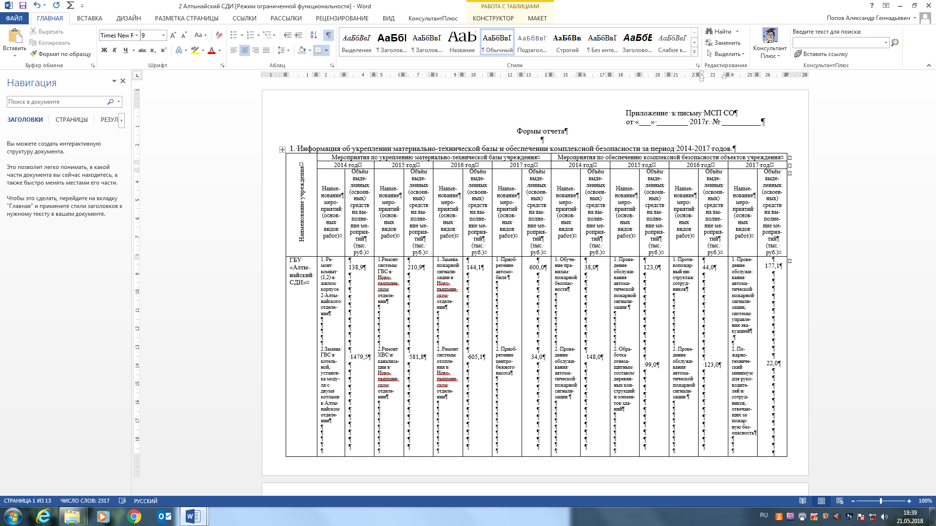
Раздел 1. Информация об укреплении материально-технической базы и обеспечении комплексной безопасности за период 2014-2017 годов

Slide 18
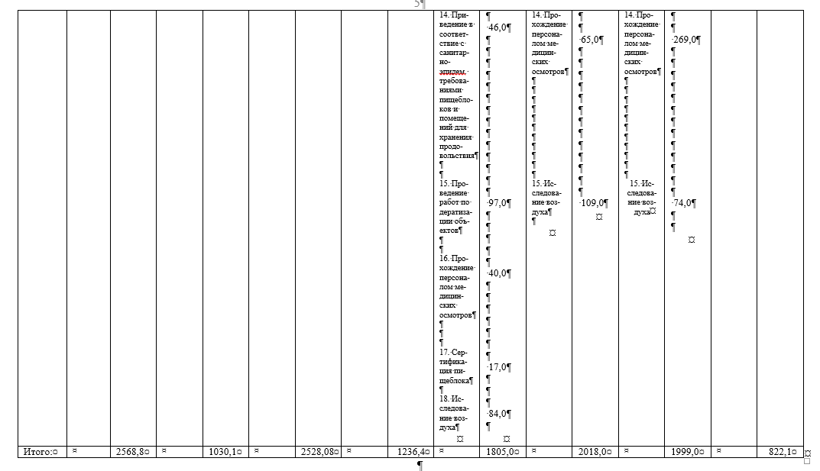
Раздел 1. Информация об укреплении материально-технической базы и обеспечении комплексной безопасности за период 2014-2017 годов

Slide 19
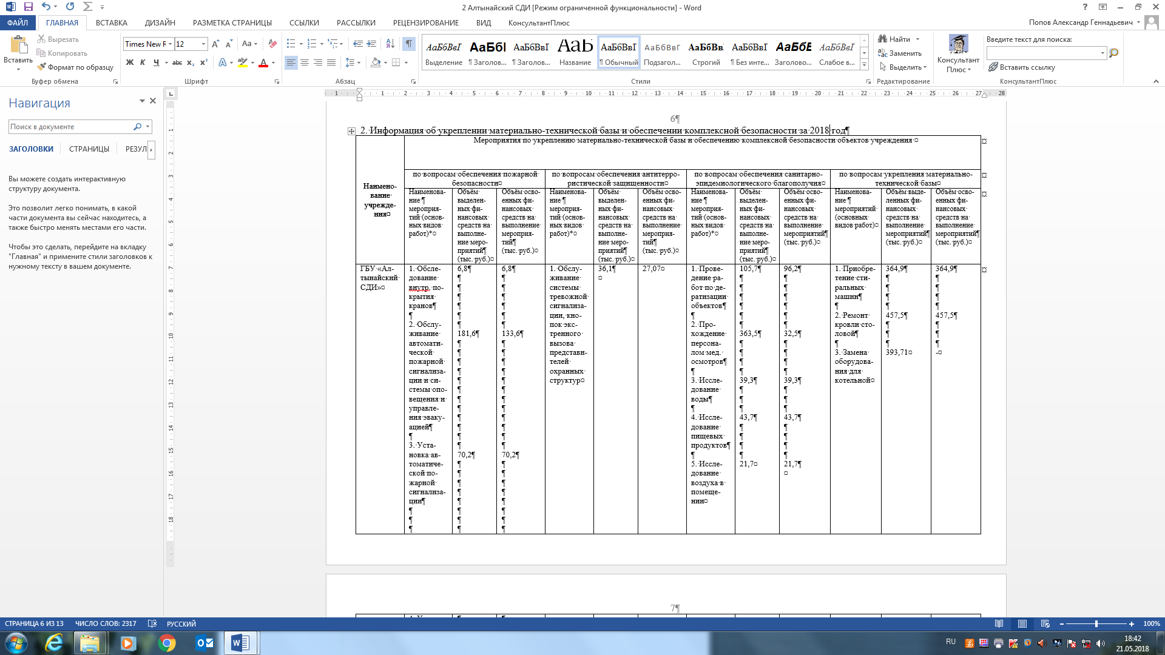
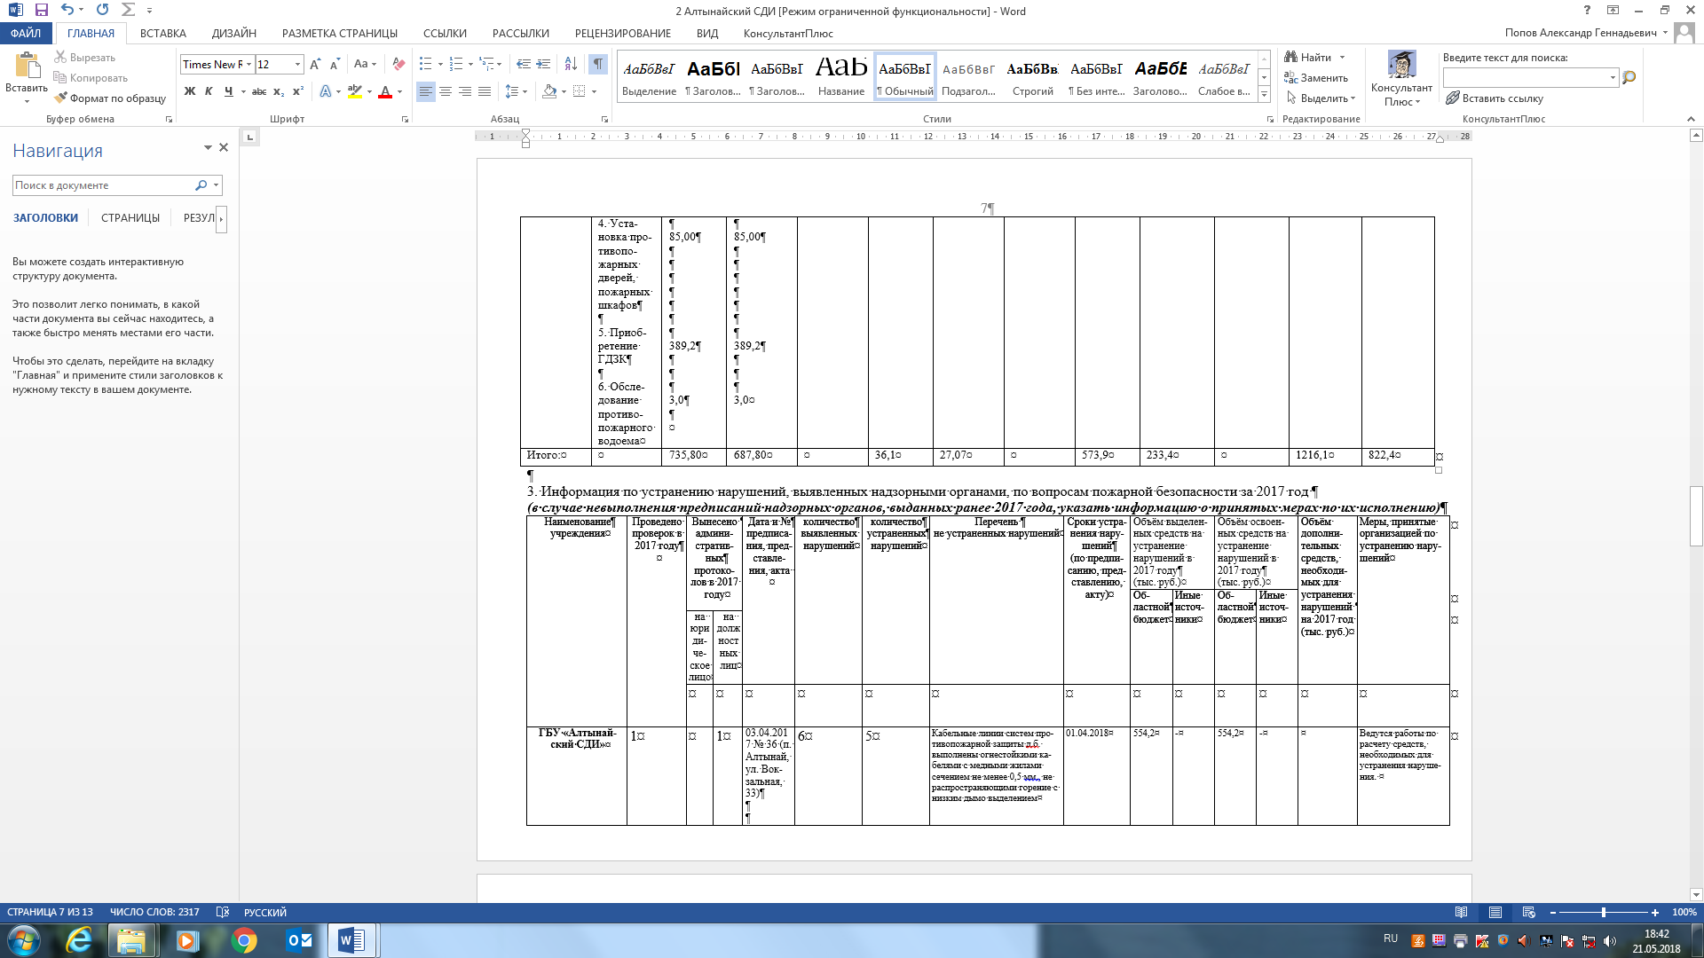
Раздел 2 Информация об укреплении материально-технической базы и обеспечении комплексной безопасности за 2018 год

Slide 20
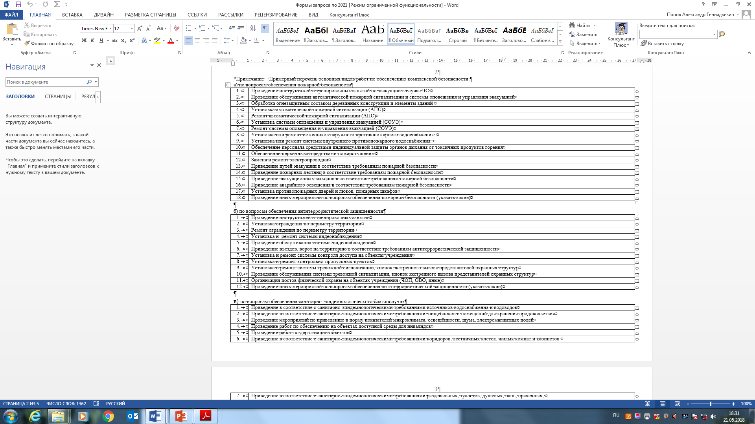
Раздел 2 Информация об укреплении материально-технической базы и обеспечении комплексной безопасности за 2018 год
Примерный перечень основных видов работ по обеспечению комплексной безопасности, указанный после таблицы, дан для образца,
в самом отчёте данный перечень не указывается.

Slide 21
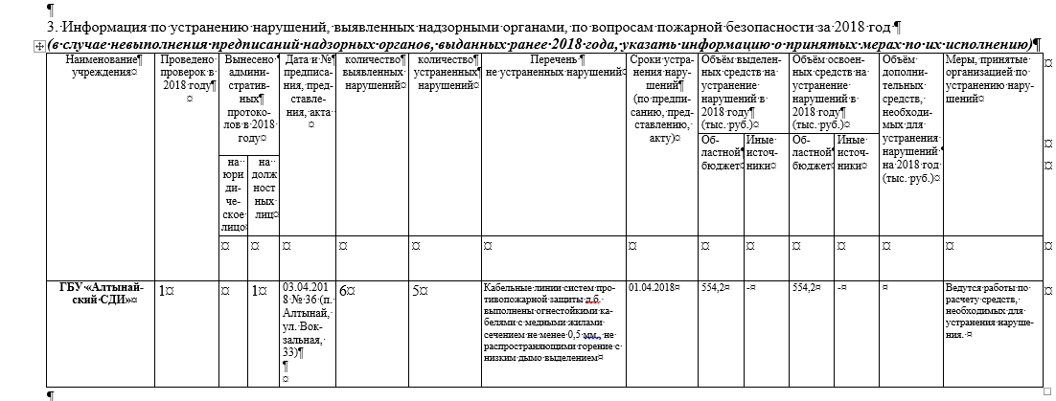
Разделы 3, 4, и 5 Информация по устранению нарушений, выявленных надзорными органами
Обязательно должны указываться дата и № акта, представления или предписания органа, проводившего проверку.

Slide 22
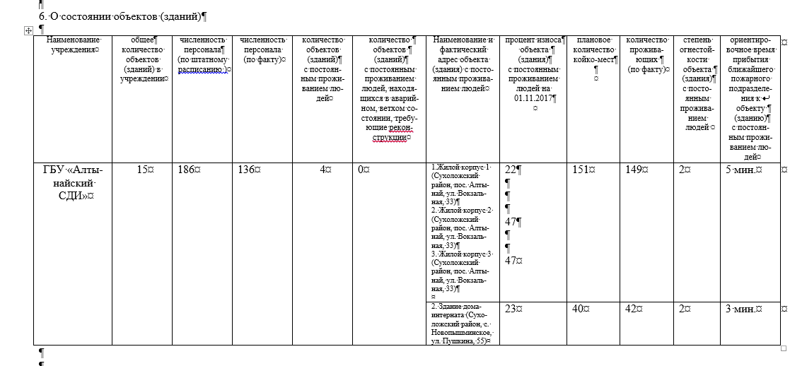
Раздел 6. О состоянии объектов (зданий)
«Численность персонала» (по штатному расписанию и по факту) указываются одним числом за учреждение - без разбивки по зданиям.
«Процент износа» «Плановое количество койко-мест», «Проживающих по факту», «Степень огнестойкости», «Ориентировочное время прибытия ближайшего пожарного» - за каждое здание с постоянным проживанием людей.

Slide 23
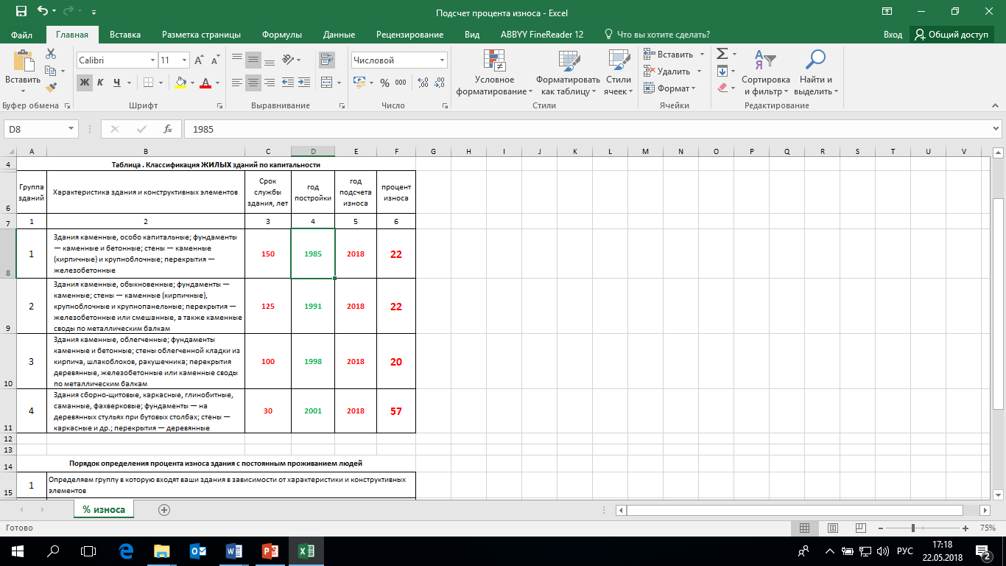
Раздел 6. О состоянии объектов (зданий)
Процент износа объекта (здания) с постоянным проживанием людей подсчитывается в соответствии с Нормативными и фактическими сроками эксплуатации зданий. акта в соответствии

Slide 24
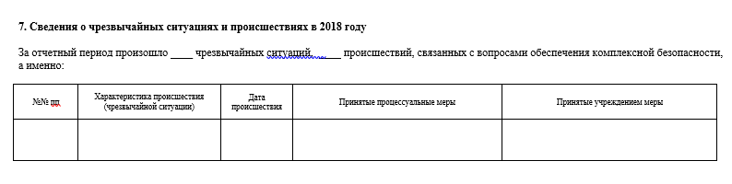
Раздел 7. Общие сведения о чрезвычайных ситуациях и происшествиях в текущем году
В соответствии с протоколом постоянно действующего рабочего совещания при главном федеральном инспекторе по Свердловской области по вопросам контрольной деятельности от 08.02.2018 № 2:
…в адрес главного федерального инспектора по Свердловской области представляется информация о происшествиях в учреждениях социального обслуживания Свердловской области с постоянным проживанием людей, в том числе:
насильственное преступление,
происшествие создавшее угрозу жизни и здоровью проживающих,
отравление,
массовое заболевание,
пожар,
нападение на объект и т.п.

